Slide 1

DOMAINE MAURICE GAVIGNET

Slide 2

HISTORY
19세기초, Domaine de la Romanée Conti의 포도밭 관리자인 Vigneron(비네롱)으로 책임을 맡았던 Honoré Gavignet는 Nuits Saint Georges의 중심부에 자신의 텃밭을 일굽니다. 창립자 Honoré는 그의 아들 Maurice Gavignet에게
그의 열정과 노하우를 물려주고, 아버지와 아들은
와이너리 본부에서 가업을 시작합니다.
여러 세대에 걸쳐 포도밭이 확장 및 개발되고,
Maurice Gavignet는 그의 포도밭을 확장하기 위해 노력했습니다. 지속적인 수요로 인해
Maurice Gavignet는 계속하여 발전하였습니다.
그 이후로 떼루아에 대한 열정은 아버지에서 아들로 창업자의 증손자인 Arnaud Gavignet에 이르기까지
4대를 이어오고 있습니다.
장엄한 떼루아, 견고한 노하우 및 각 와인에 대한 세심한 관리, 이것이 Maurice Gavignet를 명확하게 정의합니다.

Slide 3
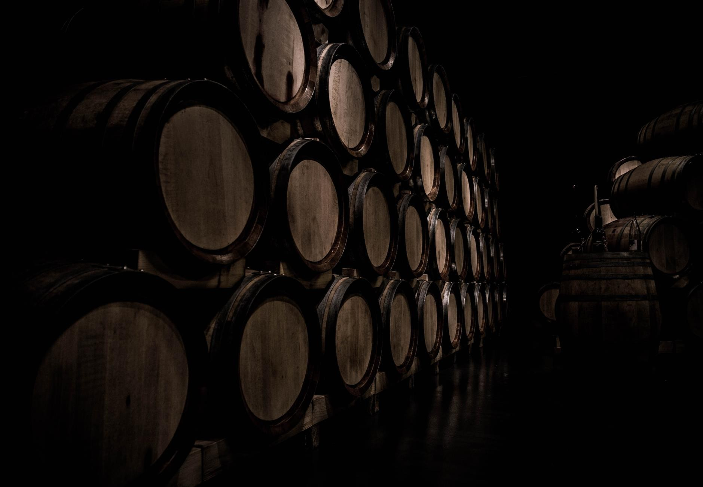
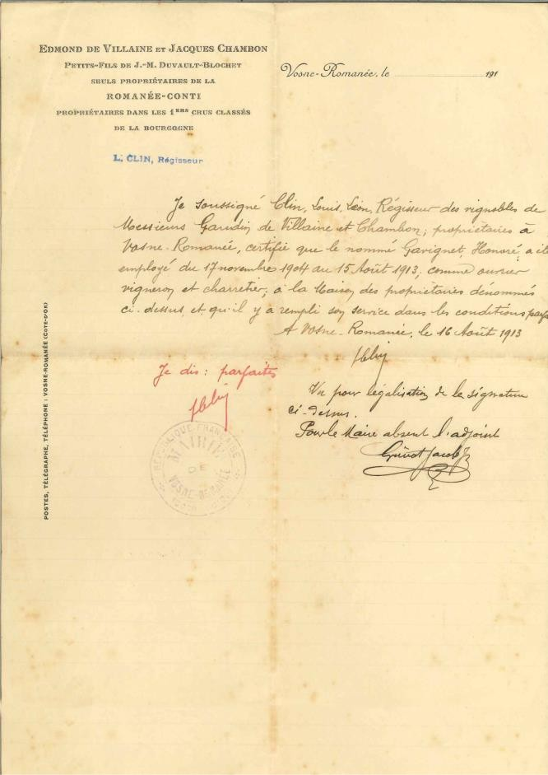
Je soussigné 'Clin, Louis, Léon, Régisseur des vignobles de Moessieurs Gaudin de Villaine et Chambon, propriétaire à Vosne-Romanée, certifie que le nommé Gavignet Honoré a été employé du 17 novembre 1904 au 15 Août 1913, comme ouvrier vigneron et charretier, à la maison des propriétaires dénommés ci-dessus et qu'il y a rempli son service dans la conditions pays.
À Vosne-Romanée, le 16 Août 1913 / L.Clin
Vu pour légalisation de le signature ci-dessus, Pouvle Maire absent l'againt.
Je dis : parfaits L.Clin
아래와 같이 서명한 본인, Clin, Louis, Léon, Moessieurs Gaudin de Villaine and Chambon, Vosne-Romanée의 소유주.
포도원 관리원 Honoré GAVIGNET씨는 1904년 11월 17일 부터 1913년 8월 15일까지 상기 언급된 소유자의 기업에서 포도원 관리원, 카터 작업자의 직위로 근무하였음을 증명합니다.
1913년 8월 16일 Vosne-Romanée / L.Clin
1913년 8월 16일,
DRC의 소유주 J.-M. DUVAULT-BLOCHET의 증손자
DEMOND DE VILLAINE et JACQUES CHAMBON 으로 부터 Domaine
Maurice Gavignet의 창립자 Honoré Monnier GAVIGNET에게
도메인 드 라 로마네 꽁띠의 비네롱(Vigneron)으로
DRC의 명성에 일조했음을 인정하는 명예 인증서를 발급하였습니다.

Slide 4

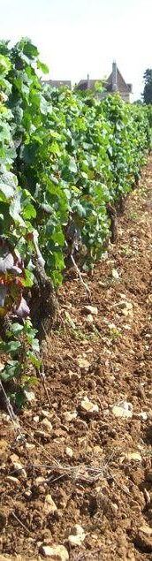


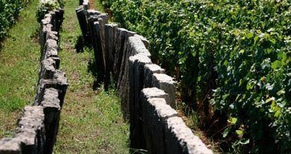

TERROIR / VINIFICATION
Domaine Maurice Gavignet는 탁월하고 위대한 부르고뉴 역사의 중심입니다. 이 전통적 가치는 모두 토양과 포도원을 존중하는데 중점을 두고 있습니다. 훌륭한 와인을 생산하려면 매우 고품질의 포도를 생산해야 합니다.
통제된 천연 잔디와 합리적인 문화에서 관리되는 포도들은 모두 손으로 수확됩니다.
와인 양조는 농도를 최적화하고 풍부하며 우아한 구조감을 부여하기 위해 침용 및 추출을 촉진하는 노하우를 가지고 있습니다.
제어된 양조 온도와 함께 조절하는 발효 과정은 와인의 표현력을
더욱 풍부하게 합니다. 풍부한 아로마는 후에 과실 캐릭터가 넘치는 테이스트를 위해 보존됩니다. 나중에 병입 후 와인은 광대한 지하 까브에서 숙성됩니다.
숙성 과정과 함께 모든 와인들은 힘있는 붉은 과실과 검은 과실의 아로마를
발전시키게 됩니다.
MAURICE GAVIGNET의 와인은 다양한 테루아의 모든 표현과 진정성을 제대로 표현하기 위해 작업에 특별한 주의를 기울이는 셀러 마스터에 의해 NUITS SAINT GEORGES에 있는 Rue Félix TISSERAND의 셀러에서 양조되고 숙성됩니다.
와인은 프렌치 메랭 오크 배럴에서 18개월 동안 숙성되며, 퀴베는 아펠라시옹에 따라 25%에서 100% 새로운 배럴을 포함하여 생산에 독특한 스타일을 부여합니다.

Slide 5
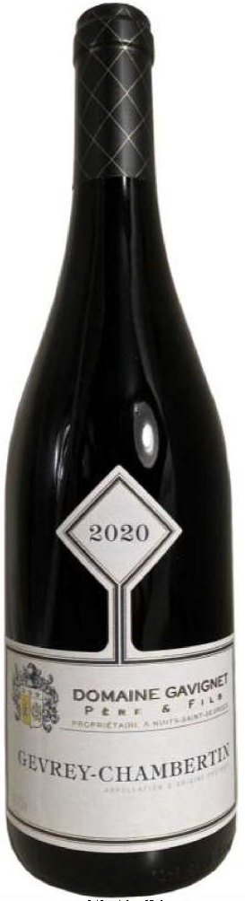
GEVREY-CHAMBERTIN
쥬브리 샹베르땅
기본정보
지역 : France / Bourgogne / Côtes de Nuits / Gevrey-Chambertin
등급 : AOC
빈티지 : 2020
포도품종 : 피노누아 (Pinot Noir) 100%
서빙온도 : 14 ~ 16 °C
테이스팅 노트
컬러 : 아름답고 우아한 루비색을 띄고 있급니다.
노즈 : 블랙 베리류와 블랙 커런트의 캐릭터가 강하며 풍성하게 피어나며, 매우 섬세한
바닐라 터치가 매력적으로 다가옵니다.
팔레트 : 깔끔하고 블랙 베리류의 과실과 향신료의 터치가 매력적으로 입안을 자극합니다. 파워풀하며 부드럽고 잘 잡힌 탄닌과 좋은 수준의 산도 밸런스가 뛰어납니다.
페어링 : 버건디 레드소스를 곁들인 쇠고기, 양고기 다리, 로블로숑 같은 강한맛의 치즈

Slide 6
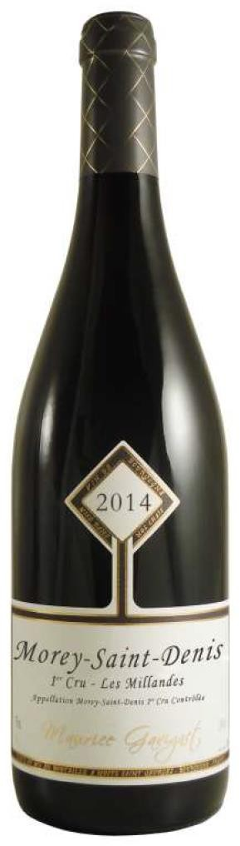
MOREY-SAINT-DENIS 1ER CRU “LES MILLANDES”
모레 생 드니 프르미에 크뤼 “레 밀랑드＂
기본정보
지역 : France / Bourgogne / Côtes de Nuits / Morey saint Denis 1er Cru
등급 : AOC
빈티지 : 2014
떼루아 : Les Millandes는 그랑크뤼 밭 Clos de la Roche 바로 아래, 모레 생 드니 북쪽의 프르미에 크뤼 밭들의 중심에 위치합니다. 포도나무는 뿌리를 토양 깊은곳
내려 강건하고 매우 고급와인이 만들어집니다. 포도품종 : 피노누아 (Pinot Noir) 100%
서빙온도 : 15 ~ 16 °C
테이스팅 노트
컬러 : 강렬한 붉은 빛을 머금은 영롱한 루비 색
노즈 : 커피, 체리, 라즈베리, 블루베리, 바이올렛의 우아하고도 복합적인 아로마 팔레트 : 강인한 바디감과 과일 캐릭터가 잘 조직화 되고 균형잡힌 타닌이 어우러져 완벽한 밸런스를 갖춥니다.
페어링 : 졸이거나 구운 육류, 소갈비 스테이크, 치즈를 곁들인 파스타

Slide 7
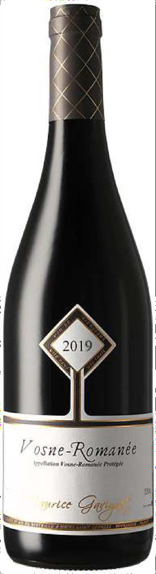
VOSNE-ROMANÉE
본 로마네
기본정보
지역 : France / Bourgogne / Côtes de Nuits / Vosne-Romanée
등급 : AOC
빈티지 : 2019
포도품종 : 피노누아 (Pinot Noir) 100%
서빙온도 : 14 ~ 16 °C
테이스팅 노트
컬러 : 아름답고 우아하며 딥한 레드
노즈 : 흙의 느낌과 트러플, 숲 바닥의 나무 넘불 캐릭터가 복합적으로 펼쳐집니다.
팔레트 : 체리, 딸기, 바이올렛의 캐릭터가 복합적으로 나타나며, 카시스, 보송한 질감과 피니쉬가 깊은 만족도를 선사합니다.
페어링 : 버건디 레드소스를 곁들인 최고급 쇠고기, 양고기 다리, 엽조

Slide 8
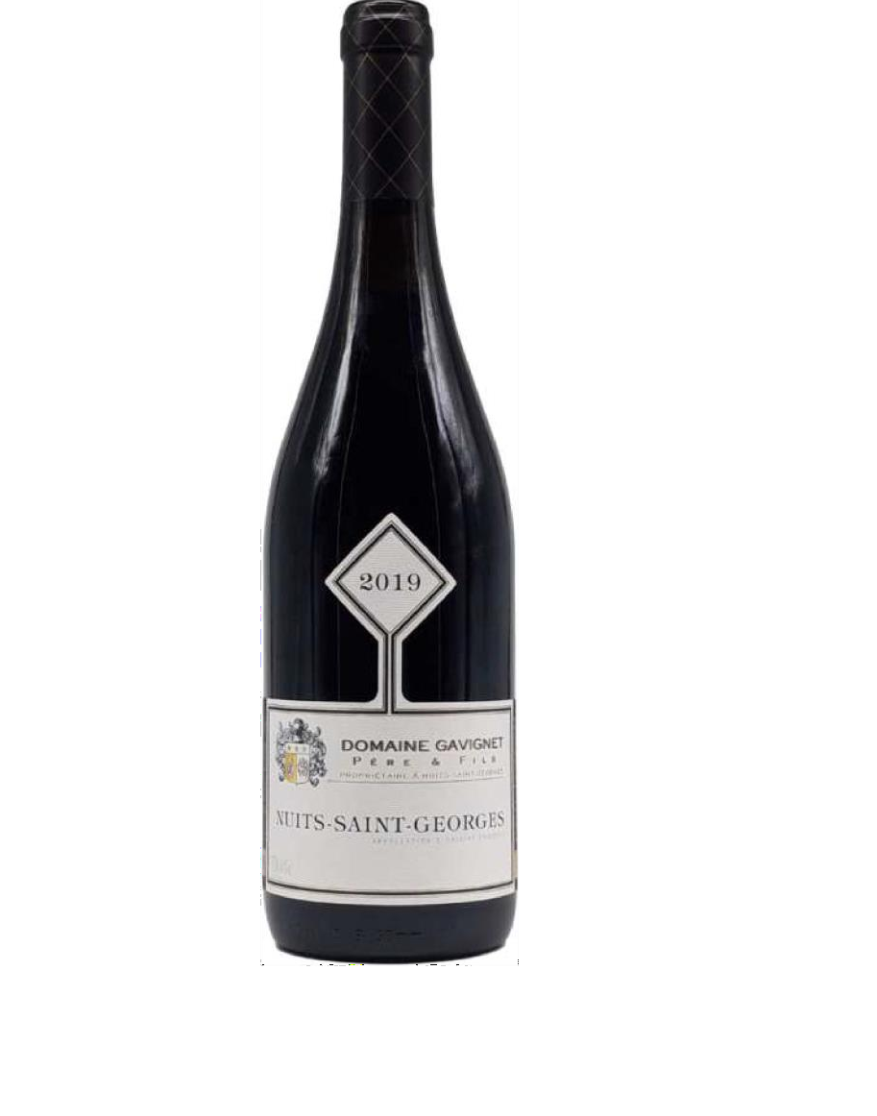
NUITS-SAINT-GEORGES
뉘 쌩 조르쥬
기본정보
지역 : France / Bourgogne / Côtes de Nuits / Nuits-Saint-Geroges
등급 : AOC
빈티지 : 2021
포도품종 : 피노누아 (Pinot Noir) 100%
서빙온도 : 14 ~ 16 °C
테이스팅 노트
컬러 : 강렬한 루비 레드
노즈 : 장미와 감초의 캐릭터가 도드라지며, 체리, 딸기, 블랙커런트, 으깬 자두
등의 과실 캐릭터가 풍부합니다.
팔레트 : 구조감이 탄탄하고 균형이 잘 잡힌 활기찬 풀바디 와인입니다..
페어링 : 구운 양고기, 립 스테이크 또는 오리가슴살. 에푸아, 랑그르 또는 수망트레인 치즈

Slide 9
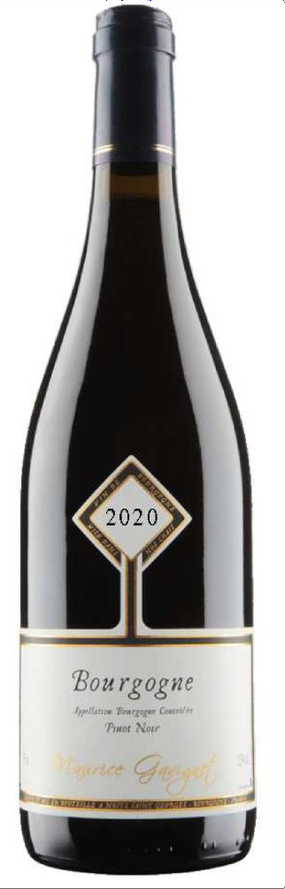
BOURGOGNE CÔTES D`OR PINOT NOIR
부르고뉴 꼬뜨 도르 피노누아
기본정보
지역 : France / Bourgogne
등급 : AOC
빈티지 : 2020
포도품종 : 피노누아 (Pinot Noir) 100%
서빙온도 : 14 ~ 16 °C
테이스팅 노트
컬러 : 밝은 체리 레드
노즈 : 주로 체리와 키르쉬 캐릭터의 과실향이 지배적이며, 라임과 민트가 곁들여지는,
전반적으로 경쾌한 느낌의 복합미가 두드러집니다. 팔레트 : 풍부한 과실과 섬세한 오크 터치의 풍미가 여운을 남기며, 부드럽고 균형잡힌 풀 바디 와인입니다.
페어링 : 굽거나 익힌 붉은 살의 육류, 강한 소스를 곁들이지 않은 게임, 부드러운 치즈

